Slide 1



Slide 2
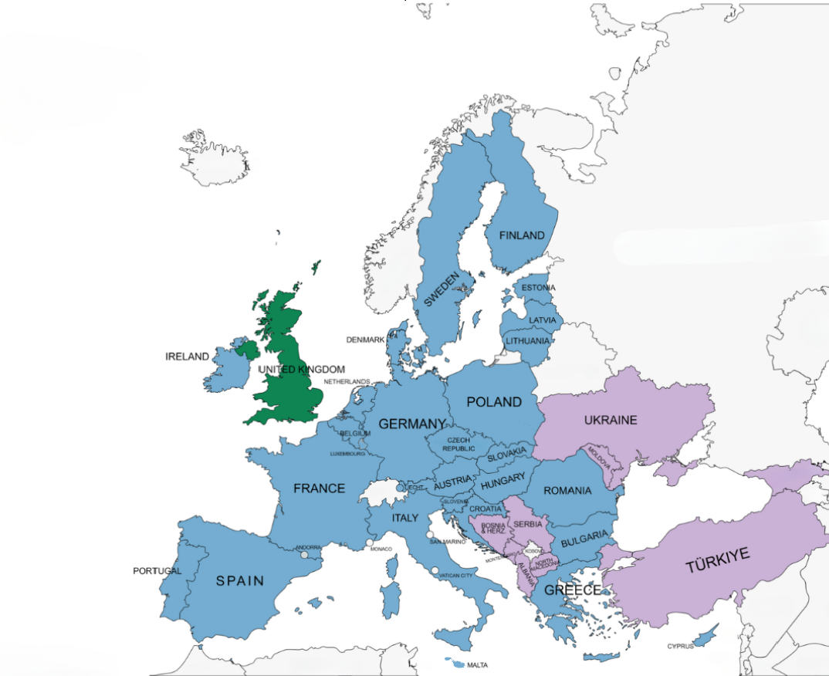
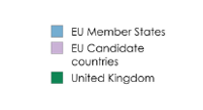

Informácie o EÚ
27 členských štátov
9 kandidátskych krajín
V EÚ žije približne 450 miliónov občanov.

Slide 3


Čo EÚ robí?
podporuje mier, šíri svoje hodnoty
a usiluje sa o blaho svojich občanov
poskytuje slobodu, bezpečnosť
a spravodlivosť bez vnútorných hraníc
zaručuje svojim občanom právo na slobodný pohyb a pobyt v rámci Únie
posilňuje hospodársku, sociálnu
a územnú súdržnosť a solidaritu medzi krajinami EÚ
Motto EÚ:
Zjednotení
v rozmanitosti
Zdroj: europa.eu/!DncVGU

Slide 4
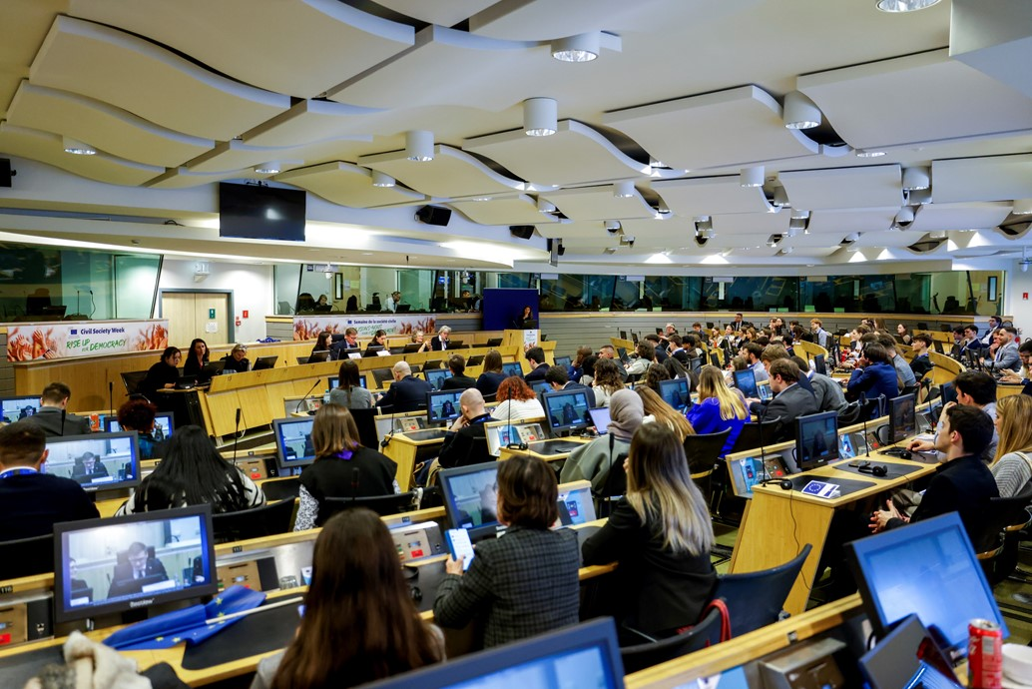


Čo je Európsky hospodársky a sociálny výbor? (EHSV)

Slide 5




EHSV
je poradný orgán zriadený na základe Rímskej zmluvy (1957).
Pomáha vytvárať právne predpisy a politiky tým, že radí rozhodujúcim činiteľom
v Európskej komisii, Európskom parlamente a Rade Európskej únie.
Zabezpečuje, aby sa v prijatých právnych predpisoch zohľadňovali
potreby a názory rôznych skupín z rozmanitých prostredí.
Zastupuje európsku organizovanú občiansku spoločnosť zloženú zo skupín a organizácií,
kde sa činnosť jednotlivcov riadi zásadou vzájomnej spolupráce.
Ako poradný orgán má za úlohu predovšetkým pomáhať inštitúciám EÚ vypracúvaním stanovísk, prostredníctvom ktorých sa názory občianskej spoločnosti dostávajú do politík a rozhodnutí EÚ.
Rada Európskej únie

Slide 6


Kto tvorí EHSV?
3 skupiny: Zamestnávatelia, Pracovníci a Organizácie občianskej spoločnosti
329 členov (vymenovaných na 5 rokov), ktorí zastupujú
27 členských štátov EÚ
Členovia EHSV nemajú politickú príslušnosť a nepracujú v Bruseli na plný úväzok.
± 200 prijatých stanovísk za rok
Zamestnávatelia (107)
Pracovníci (112)
Organizácie občianskej spoločnosti (106)
zväzy zamestnávateľov,
obchodné komory,
organizácie MSP atď.
odborové zväzy
poľnohospodári, spotrebitelia,
MVO, mládež, profesie, organizácie zastupujúce osoby
so zdravotným postihnutím, akademickí pracovníci,
družstvá atď.

Slide 7
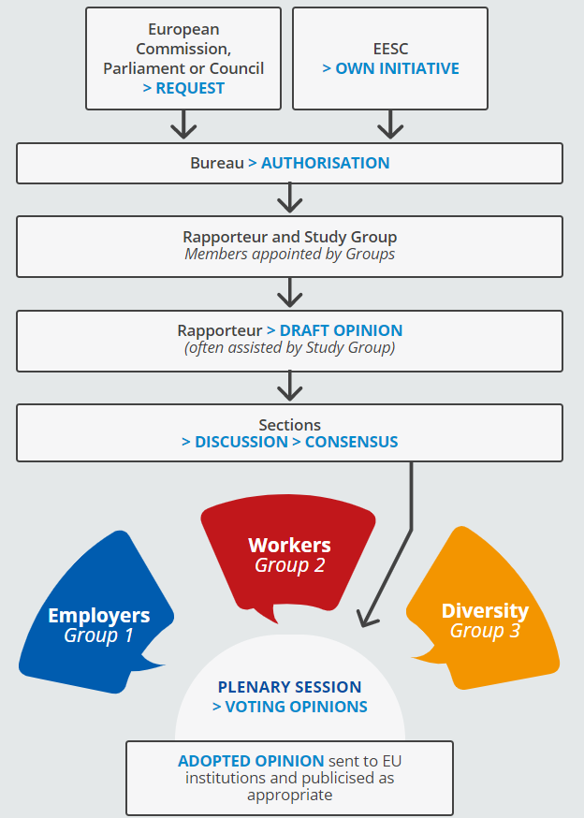
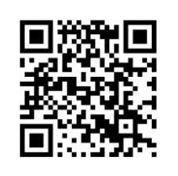


Čo je stanovisko?
Európsky parlament, Rada EÚ alebo Európska komisia môžu požiadať EHSV, aby vyjadril svoje odporúčania v súvislosti
s právnymi predpismi, ktoré sa týkajú nejakej konkrétnej témy.
Členovia EHSV, ktorí zastupujú všetky 3 skupiny, vypracujú k navrhovaným právnym predpisom spoločný dokument nazývaný „stanovisko“.
Po dosiahnutí konsenzu sa stanovisko EHSV zašle inštitúciám EÚ, aby ho prediskutovali, a uverejní v Úradnom vestníku EÚ (v 24 jazykoch).
Spravodajca prezentuje hlavné zistenia stanoviska a propaguje ho na úrovni EÚ, členského štátu a na miestnej úrovni.
Naskenujte QR kód
a dozviete sa viac!

Slide 8
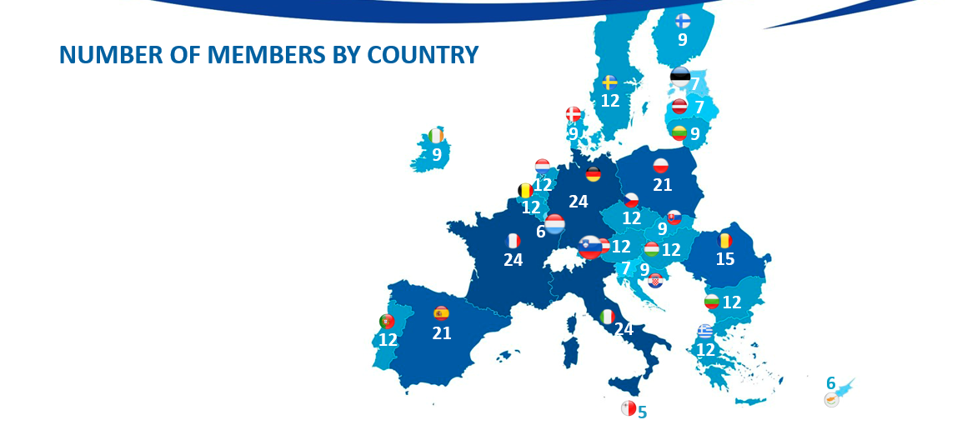
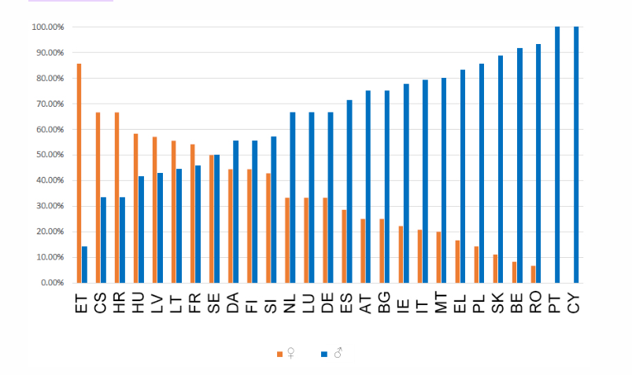

Užitočné informácie
Počet členov z jednotlivých krajín
Podobne ako v iných európskych inštitúciách
aj vo výbore majú krajiny EÚ pomerné zastúpenie, to znamená, že krajiny s väčším počtom obyvateľov zastupuje viac členov.
Najviac členov majú preto Francúzsko, Nemecko a Taliansko (24) a najmenej členov má Malta (5).
Vyvážené zastúpenie mužov a žien
Vo funkčnom období 2020 – 2025 má EHSV najvyšší počet členiek od roku 2010, keď sa začali robiť štatistiky o zastúpení mužov a žien.
Percentuálny podiel žien vo výbore je dnes vyšší než kedykoľvek predtým: 33 % v porovnaní s 28 % v roku 2015 a 24,7 % v roku 2010.

Slide 9






Čo prináša EÚ mladým ľuďom?
Nové skúsenosti
Premýšľate o práci v inštitúciách EÚ alebo v inom členskom štáte?
EÚ ponúka každý rok mladým absolventom vysokých škôl platené stáže.
Možnosť vyjadriť sa
Môžete sa zúčastniť na podujatiach pre mladých ľudí, ako sú napríklad Európsky dialóg s mládežou, Európske podujatie pre mládež (EYE), ktoré organizuje Európsky parlament, a podujatie Vaša Európa, váš názor v EHSV.
Môžete tam vyjadriť svoj názor!
Práca
Po dovŕšení 18 rokov si môžete hľadať prácu hocikde
v Európskej únii.
Systém EURES vás prepojí
so zamestnávateľmi v celej EÚ, Nórsku a na Islande.
Štúdium
Máte právo študovať na ktorejkoľvek univerzite v EÚ
za rovnakých podmienok ako štátni príslušníci danej krajiny.
Program ERASMUS vám umožňuje študovať istý čas
na vysokej škole v zahraničí.
Doprava
Schengenský priestor bez hraníc umožňuje 400 miliónom občanov EÚ voľný pohyb medzi krajinami.
Napríklad s vlakovým lístkom INTERRAIL sa môžete dostať do 40 000 destinácií
v 30 krajinách.

Slide 10

Čo EHSV ponúka mládeži
V septembri 2022 prijal EHSV stanovisko na tému Mládežnícky test EÚ o nástroji, ktorý pomôže posilniť účasť mládeže a zohľadniť jej názory pri tvorbe politiky.
V nadväznosti na to bola v júli 2023 zriadená skupina EHSV Mládež, ktorej cieľom je:
preskúmať, akým spôsobom by mohli mladí ľudia aktívne prispievať k práci výboru,
podporovať otvorený dialóg medzi členmi EHSV
a mládežníckymi organizáciami.

Slide 11
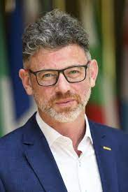
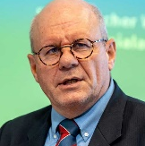

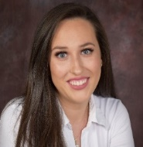
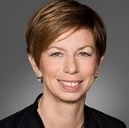

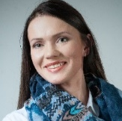
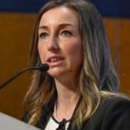
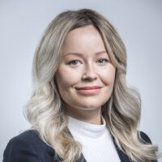

Iniciatívy EHSV zamerané na mládež
okrúhle stoly mládeže
o klíme
a udržateľnosti
mládežnícky delegát
na COP
štúdia
o participácii mládeže na rôznych úrovniach
Vaša Európa,
váš názor
skupina EHSV
Mládež
mládežnícky test EÚ
v EHSV
Notes:
For some years now, the EESC has been working on how to better integrate the voice of young Europeans in its work and in the EU decision-making process in a structured and meaningful way

Slide 12






Vaša Európa, váš názor (YEYS)
13. – 14. marca 2025
Brusel, Belgicko
133 delegátov, ktorých vyšlú:
stredné školy z 37 krajín:
27 členských štátov,
9 kandidátskych krajín
a Spojeného kráľovstva
národné rady mládeže
mládežnícke organizácie
Európske fórum mládeže

Slide 13



Ako to bude prebiehať?
Krok 1: Budete rozdelení do skupín
a zúčastnite sa
na interaktívnych seminároch
a inšpiratívnych prejavoch hlavných rečníkov.
Krok 2: Jednotlivé zasadnutia budú viesť moderátori, ktorí vám pomôžu sformulovať vaše predstavy
a očakávania, pokiaľ ide o budúcnosť Európy.
Krok 3: Podujatie vyvrcholí záverečným plenárnym zasadnutím, na ktorom účastníci pretavia svoje nápady do konkrétnych odporúčaní.
Učitelia budú mať taktiež možnosť navštíviť Dom európskej histórie, nadviazať kontakty s kolegami
a absolvovať špecializované školenia a informačné stretnutia iných inštitúcií EÚ
s konkrétnou ponukou pre mládež.
Výsledok
Skupina EHSV Mládež bude výsledné odporúčania šíriť ďalej, aby mohli prispieť k poradenskej
a politickej činnosti EHSV, a preskúma, ako ich začleniť do vybraných stanovísk, pri ktorých sa uplatní mládežnícky test EÚ.

Slide 14
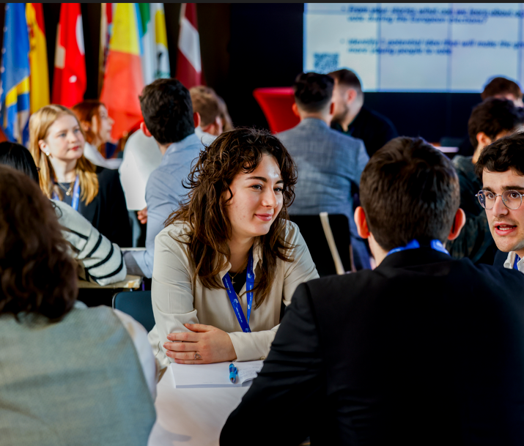

Ciele #YEYS2025
EHSV organizuje 16. ročník podujatia pre mládež Vaša Európa, váš názor.
Tento rok je cieľom YEYS:
posilniť postavenie mládeže a poskytnúť účastníkom nástroje participatívnej demokracie,
povzbudiť mladých ľudí, aby vyjadrili, čo im leží na srdci v súvislosti s EÚ,
podnietiť budúcu občiansku angažovanosť na úrovni EÚ aj v rámci komunít.
#YEYS2025 #GivingYouthAVoice

Slide 15
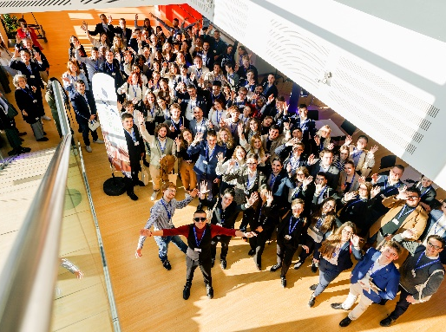

Čo vám táto skúsenosť prinesie?
Čaká vás zábava a inšpirujúce výmeny názorov s inými študentmi a mladými ľuďmi z celej Európy.
Spolu s ostatnými účastníkmi budete mať za úlohu preskúmať danú tému a nájsť tvorivé riešenia, ako zvýšiť zapojenie mladých ľudí a posilniť participatívnu demokraciu.
Po absolvovaní podujatia dostanete aj diplom YEYS.
Odnesiete si so sebou vzdelávací materiál, o ktorý sa budete môcť podeliť so svojimi spolužiakmi, priateľmi
a s rodinou.

Slide 16






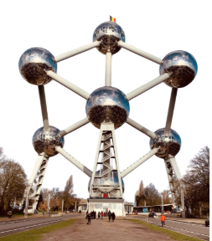


Zostaňte s nami v kontakte!
Naskenujte QR kód, choďte na webovú stránku podujatia a nič vám neunikne!
Chcete nám napísať?
Pošlite nám e-mail na adresu: youreurope@eesc.europa.eu
Chcete sa dozvedieť viac? Sledujte nás:
Your Europe, Your Say
@youreuropeyoursay
Do skorého videnia v Bruseli!

Slide 17


